Slide 1


Parallelle balken
GEVORDERDE EV3 PROGRAMMEERLES
door Droids Robotics

Slide 2
Wat zijn parallelle balken?
Door parallelle balken te gebruiken kun je twee of meerdere blokken tegelijkertijd starten.
In de FLL, gebruik je dit meestal als je een robotarm wilt bewegen terwijl de robot beweegt om een missie te volbrengen.
De robot rijdt voorwaarts en tilt het opstakel op.

Slide 3
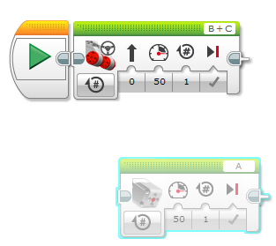
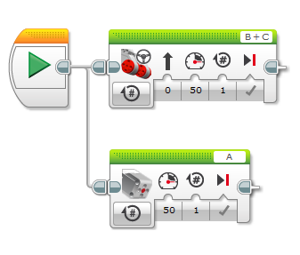
Hoe maak je parallelle balken?
Stap 1: Om parallelle balken te maken klik je op de verbinding zoals aangegeven op het plaatje. Houd de muis ingedrukt en maak de verbinding naar het andere blok. Hierna de muis loslaten
Step 3: Blokken voor de splitsing worden na elkaar uitgevoerd. Blokken na de splitsing worden tegelijkertijd uitgevoerd.

Slide 4
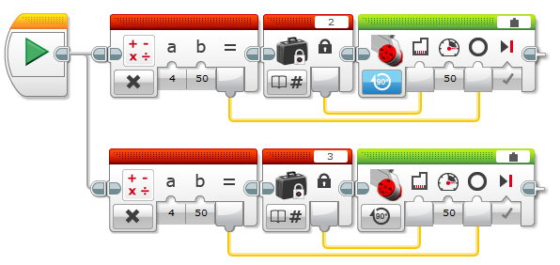
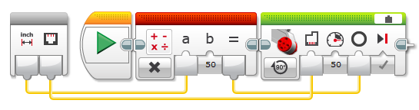

Parallelle balken en mijn blokken
Dit is een eenvoudig programma dat er voor zorgt dat beide wielen vooruit rijden. Als je het uitvoert dan rijdt onze robot 4 inches vooruit.
Om het te vereenvoudigen, kunne we het onderstaande mijn blok maken (Motor_Inches) die de geselecteerde motor vooruit beweegt

Slide 5
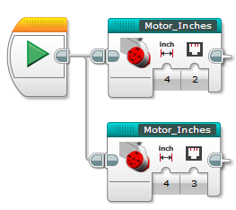
Parallelle balken en mijn blokken
WEES VOORZICHT ALS JE PARALLELLE BALKEN EN MIJN BLOKKEN GEBRUIKT
Door het Motor_Inches mijn blok te gebruiken, kunnen we het onderstaande programma aan de linkerkant converteren naar het programma aan de rechterkant.
Als je het programma uitvoert, doet de robot totaal verschillende dingen!!!!!
Het rechter programma beweegt één wiel 4 inches en daarna het andere wiel 4 inches. Hierdoor spint de robot eerst in de ene richting en daarna in de andere richting.
Het linker programma beweegt beide wielen tegelijkertijd 4 inches. Hierdoor rijd de robot vooruit.
Les: Je kunt hetzelfde mijn blok niet tegelijkertijd gebruiken

Slide 6

Credits
Deze les is gemaakt door Sanjay Seshan en Arvind Seshan van Droids Robotics.
Meer lessen zijn beschikbaar op www.ev3lessons.com
Email schrijver: team@droidsrobotics.org
Deze les is in het Nederlands vertaald door NXT Generation, email: nxtgeneration@wasven.nl
This work is licensed under a Creative Commons Attribution-NonCommercial-ShareAlike 4.0 International License.

